Slide 1
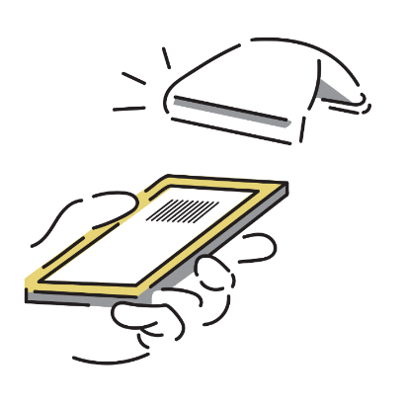
枚方市立図書館Webサービスの登録方法 （パスワード・メールアドレスの設定）

Slide 2
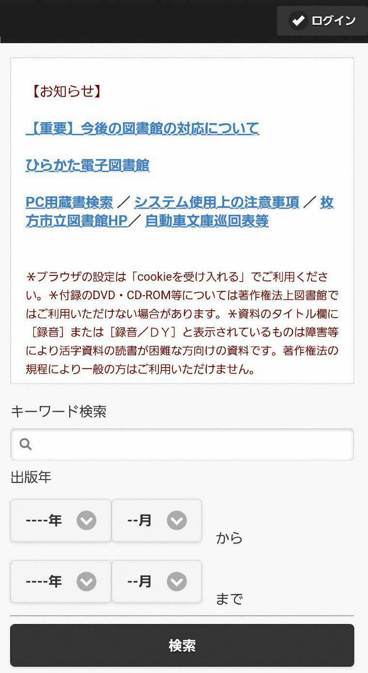
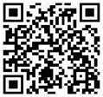
1. スマートフォン版「枚方市立図書館OPAC」へアクセス

Slide 3
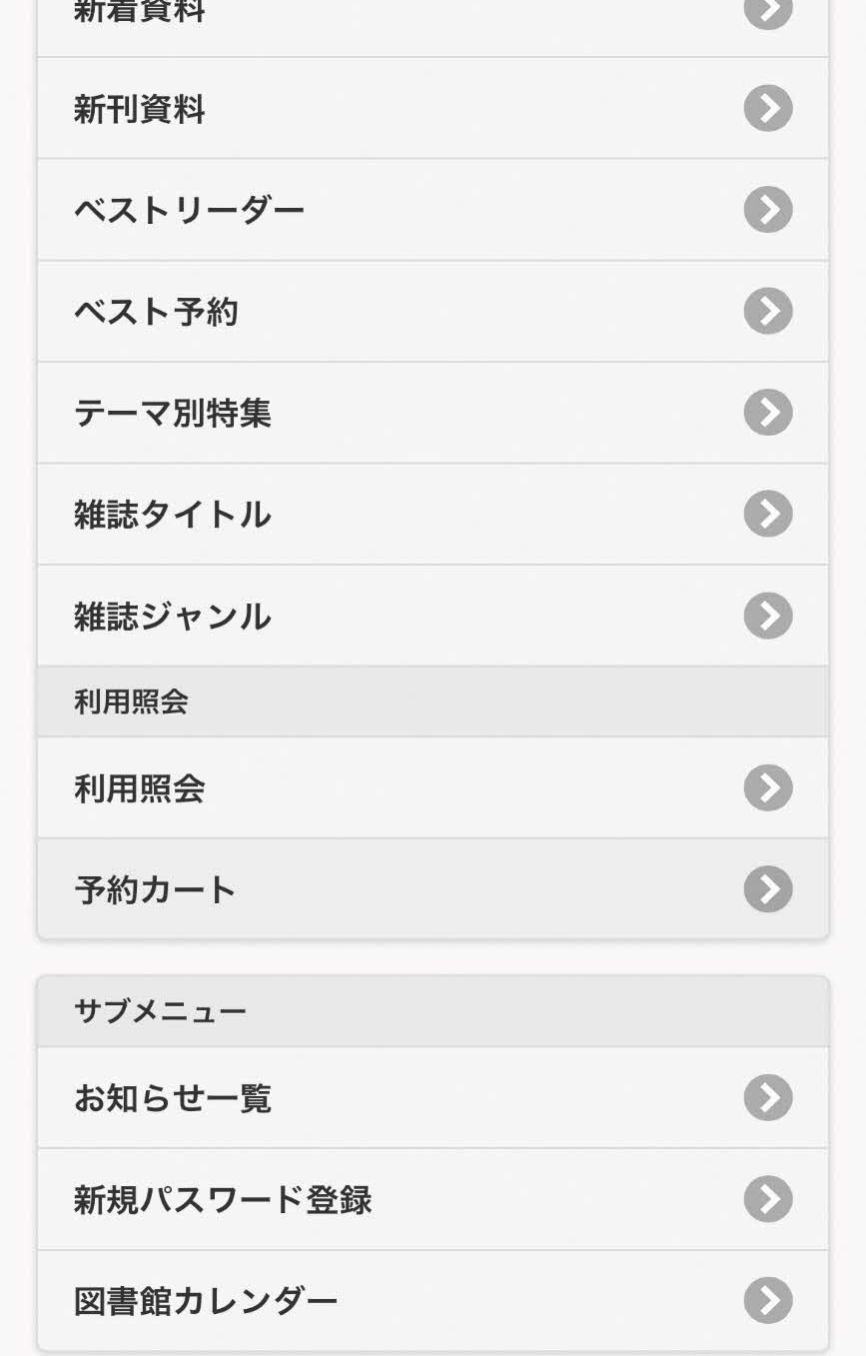
2. 画面を下にスクロールし、
新規パスワード登録
をクリック

Slide 4
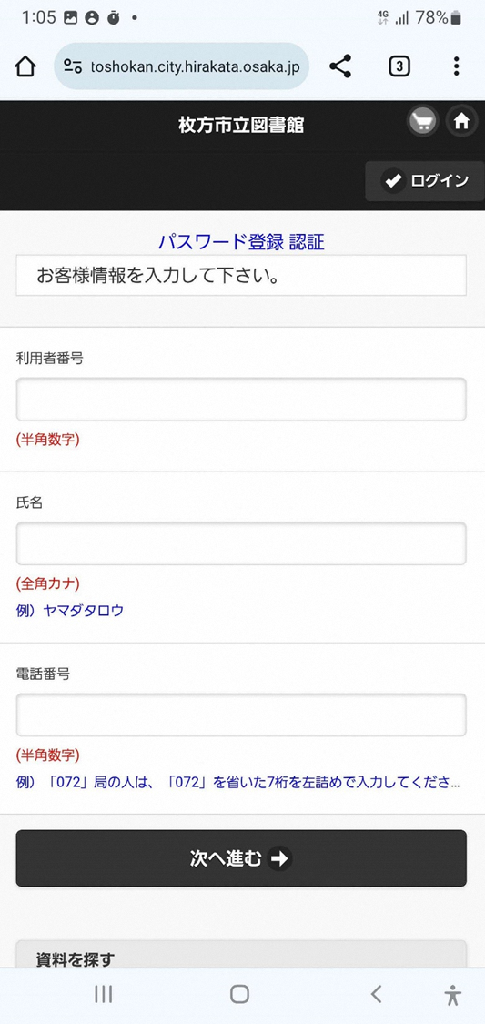
３. ①利用者番号（８桁又は１１桁）
②氏名
③登録している電話番号
を入力

Slide 5
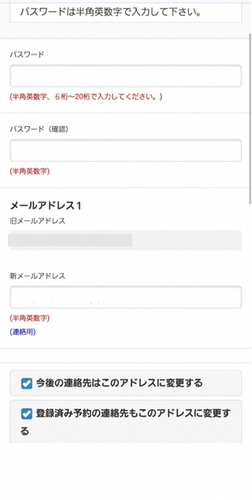
４. ①任意のパスワード ②連絡のつくメールアドレス を入力 （スマート登録でご利用の方は、 表示される登録済みのメールアドレス を確認してください）

Slide 6
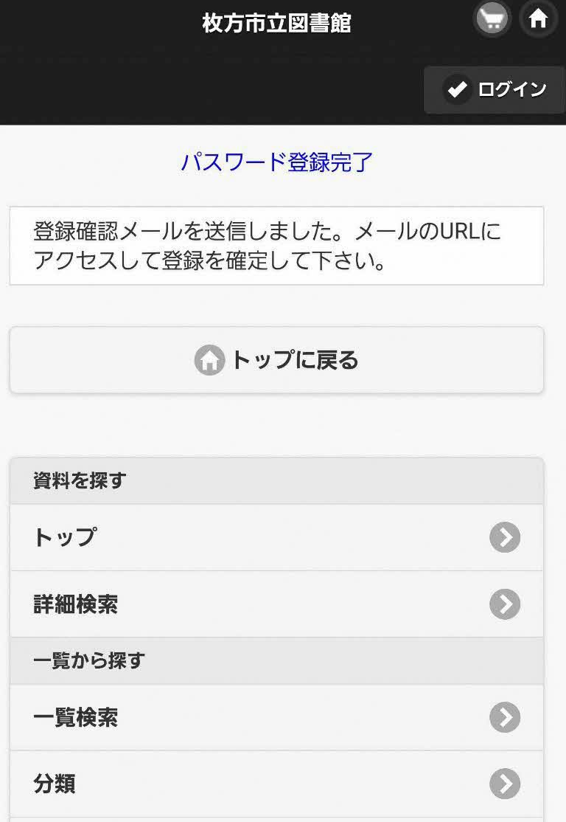
５. 「４」で登録したメールアドレスに、 枚方市立図書館から確認メールが 届くので、 記載されているURLをクリック （右図は申請完了画面）

Slide 7
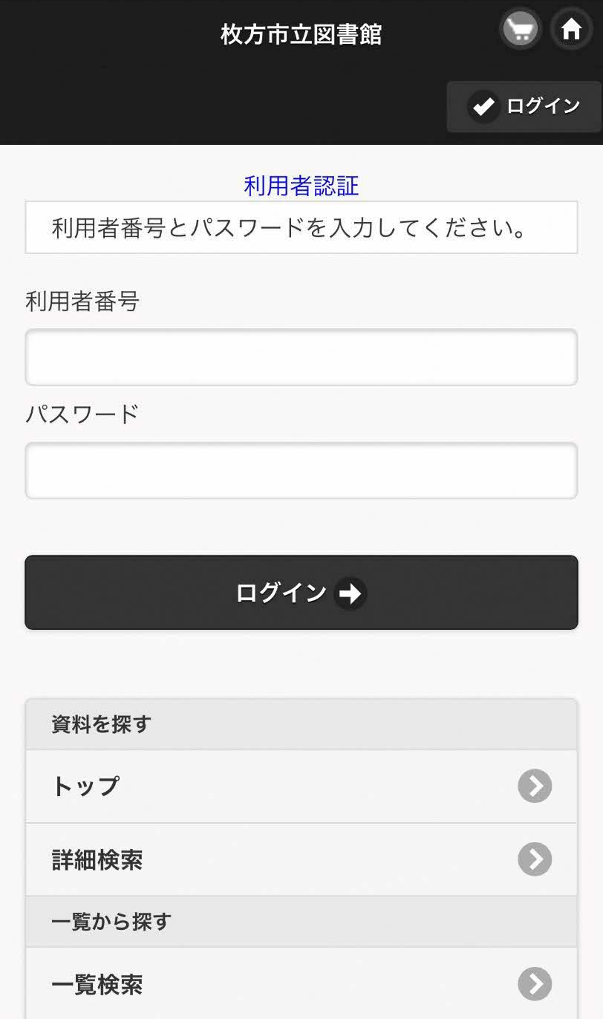
６. ログイン画面で ①利用者番号（８桁又は１１桁） ②登録したパスワード を入力

Slide 8
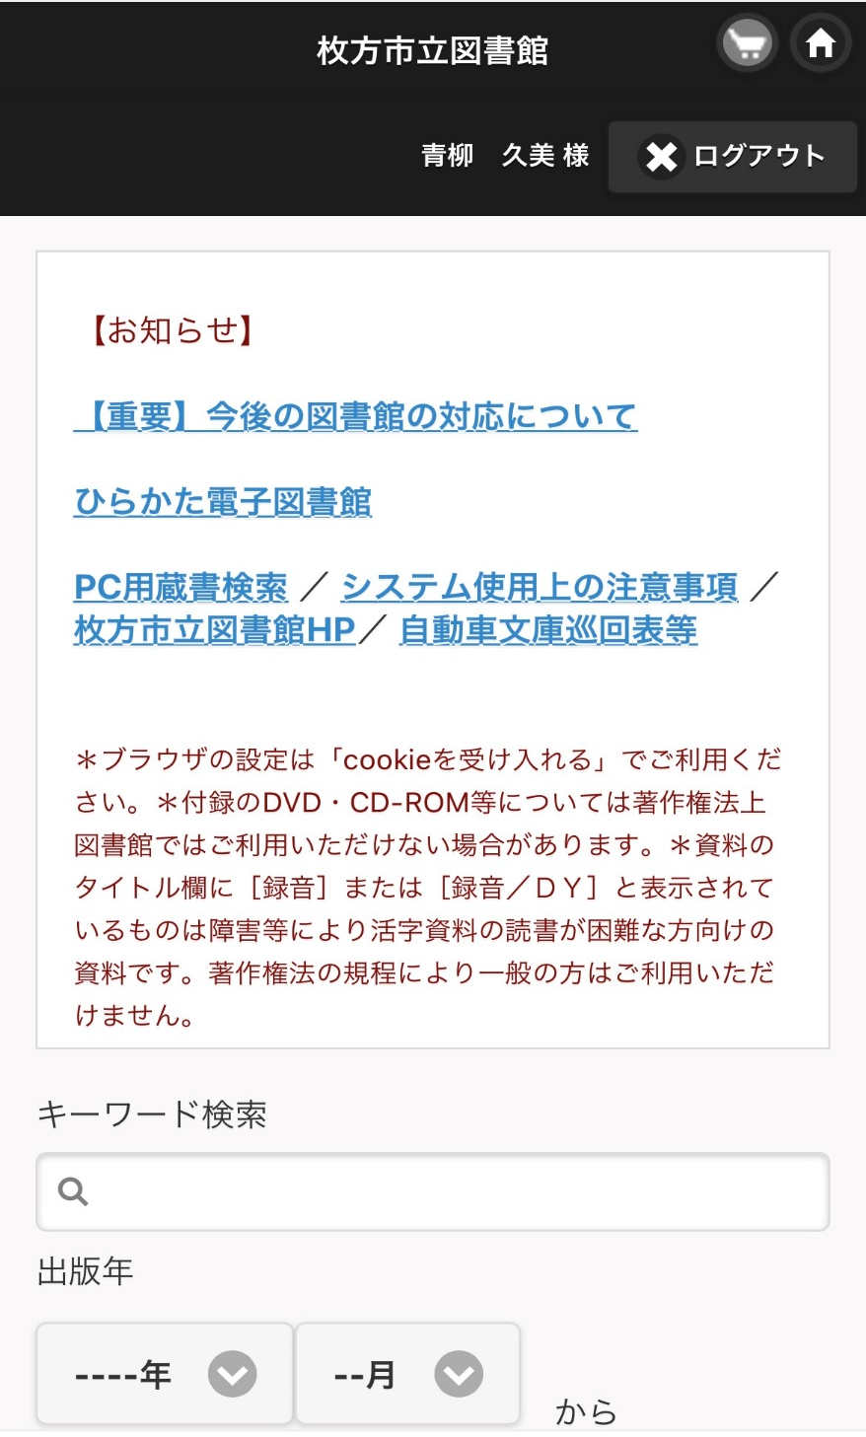
枚方 太郎 様
7. ログイン後に、
氏名が表示されているか確認

Slide 9
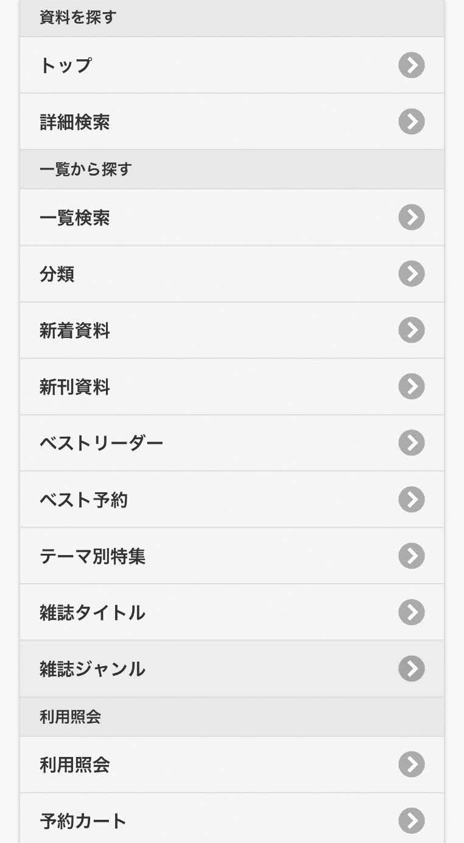
８. 画面を下にスクロールし、 利用照会をクリックすると 貸出用バーコードが表示 できます

Slide 10
【メールアドレスの設定が難しい方へ】
LINE連携サービスの一部（貸出用バーコードの表示）は、
パスワード登録だけでもご利用いただけます。
館内OPACでパスワードの登録が
できますのでご利用ください。 登録方法は窓口でお尋ねください。

